Slide 1
SÆT JER I JERES MAKKERPAR

Slide 2

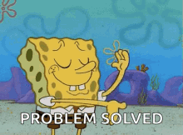
EN LØSNING PÅ DE MANGE ELEVTIMER I UGE 16?

Slide 3

Samfundsøkonomi
Lektion 8 – Multiplikator

Slide 4
Planen
Repetition af finanspolitik
Chat med finansministreren
Multiplikator

Slide 5
Repetition af finanspolitik
Hvad er finanspolitik?
Forklar ekspansiv og kontraktiv finanspolitik.
Giv eksempler på ekspansiv finanspolitik (Se liste =>)
Forskellige måder at føre finanspolitik:
Offentligt forbrug, eksempelvis hospitalsoperationer, daginstitutionspladser, uddannelse, forsvar eller politi
Sociale indkomstoverførsler som pensioner, børnepenge, dagpenge eller kontanthjælp
Offentlige investeringer, eksempelvis vejanlæg, broer, bygning af skoler, hospitaler eller idrætshaller
Skatter og afgifter, eksempelvis personskat, selskabsskat, moms eller vægtafgift
Forbrug
Produktion
Beskæftigelse
Notes:
Pararbejde: Ark i teams.

Slide 6
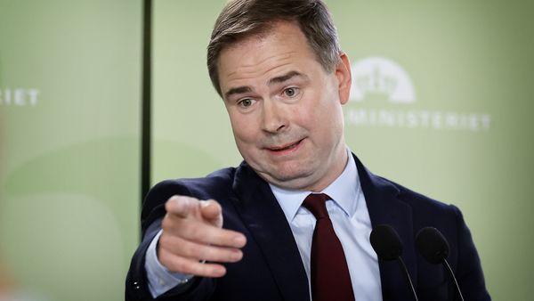
Chat med finansministeren (handout)
Økonomiske mål
Lav arbejdsløshed / høj beskæftigelse
Lav inflation
Økonomisk vækst
Ligevægt på den offentlige saldo
Hvad tænker finansministeren på?
Nicolai Wammen (Socialdemokratiet)

Slide 7
Multiplikatoreffekt
1: Hvad er multiplikatoreffekten?
2: Hvad dækker de automatiske stabilisatorer over?
https://www.youtube.com/watch?v=9M5Qe7t7nn4

Slide 8
Cirkelslutning/
Multiplikator:
Regeringen sænker skatten med 50 milliarder
Der er skattelettelser for 50 milliarder, men hvor meget er dansk økonomi vokset?
Hvad betyder ordet ”at multiplicere”?
Hvad er det der multipliceres i multiplikatoreffekten?
forbrug
produktion
beskæftigelse
Husholdningernes
Indkomst øges med 20 milliarder
Husholdningerne øger forbruget med 45 milliarder
Husholdningernes
Indkomst øges med 8 milliarder
Husholdningerne øger forbruget med 18 milliarder
Husholdningerne øger forbruget med 7 milliarder
Hvad bliver der af de penge der forsvinder?
Virksomhederne ansætter og øger lønudgifterne med 30 milliarder
Virksomhederne ansætter og øger lønudgifterne med 12 milliarder

Slide 9
Automatiske stabilisatorer
Offentlig saldo = Statens indtægter minus statens udgifter
F.eks. negativ økonomisk udvikling:
Rentestigning
Mindre forbrug
Mindre produktion
Mindre beskæftigelse
Forværret offentlig saldo
Når renten stiger har folk færre penge til forbrug
Når virksomhederne sælger mindre, producerer de mindre
Når virksomhederne producerer mindre, fyrer de ansatte
1. Når færre har arbejde betales mindre skat (færre indtægter)
2. Når færre har arbejde kommer flere på overførselsindkomst(flere udgifter)
Opgave:
Ekspansiv finanspolitik er når staten bruger flere penge eller kræver færre penge ind i skat.
Hvad sker der automatisk med statens udgifter til overførelsesindkomster og med statens skatte indtægter i en negativ økonomisk konjunktur? Virker dette ekspansivt eller kontraktivt på økonomien?
Hvorfor hedder dette ”automatiske stabilisatorer”?
Notes:
LÆS UDLEVERET HANDOUT OG SNAK OM DET I MAKKERPAR. GENNEMÅ HEREFTER DE AUTOMATISKE STABILISATORER

Slide 10
Multiplikatoreffekten og deres variabler
Excel-Handout til jer på lectio.
Lav opgaverne i Excelarket.
Notes:
Y-T = Yd
Yd-S = C-Im
C+S = 1

Slide 11
MULTIPLIKATOREFFEKTEN – KORT FORTALT
Find et sted med nogenlunde ro i par, og skriv nogle stikord ned til hvad multiplikatoreffekten er.
Opret en ny sektion i OneNote under samarbejdsområdet / Collaboration Space med jeres navn.
Lav en kort lydoptagelse, hvor I forklarer hvad multiplikatoreffekten er (I kan optage direkte herinde)

